Slide 1
Notes:
Thank you for the possibility…

Slide 2
A mesterséges intelligencia indukálta hatások és annak következményei az előretekintési jövőkutatásban
Pitlik László
Kodolányi János Egyetem, MY-X kutatócsoport
2023.XI.21. – Budapest
Notes:
2

Slide 3
KIVONAT Az előadás fókuszában az a gondolat áll, hogy az előretekintési jövőkutatás keretében készülő, logikailag lehetségesnek tűnő forgatókönyvekről kijelenthető az, hogy a szakértői/érintetti szinten felvázolásra méltónak vélt lehetőségek nem mindegyike következik majd be a jövőben. A jövőkutatásnak ezért önkritikusan (önreflexíven, önkorlátozó módon) azzal is kell foglalkoznia, vajon milyen együttállások (konzisztencia-alakzatok) szükségesek ahhoz, hogy egy racionálisan létezhetőnek tűnő szcenárió bekövetkezése maximalizálásra kerülhessen. A MI alkalmazásának körülményei között a konzisztenciavizsgálatok bemutatásra kerülő karakterisztikus jellemzői segíthetik majd mind az emberi szakértők, mind a robotok jövőképének lépésről-lépésre történő önkorlátozását (vö. rendszer-szintű nem-tudom-válaszok) és egymáshoz igazodását (vö. cyborg-lét)...
Notes:
3

Slide 4
Tartalomjegyzék Benchmark = előretekintési jövőkutatás MI-alapú értelmezések Vita / Következmények / Jövőkép

Slide 5
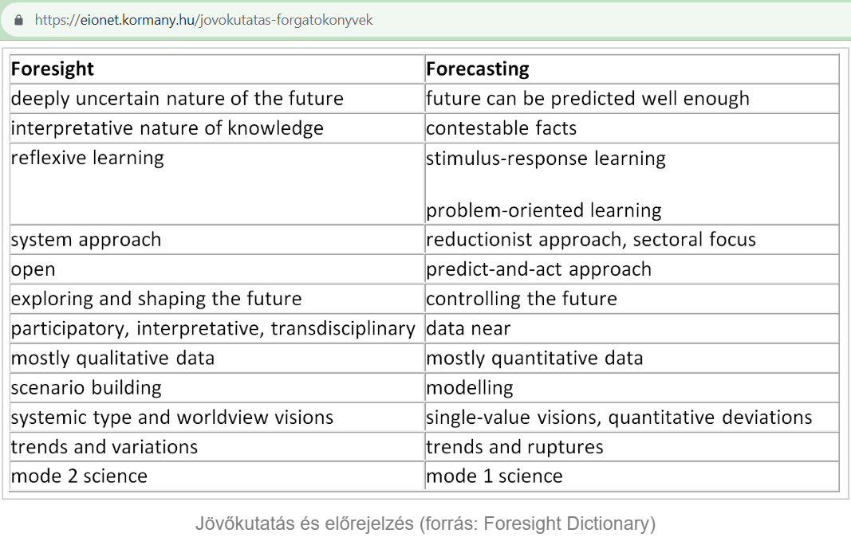
Benchmark = előretekintési jövőkutatás https://eionet.kormany.hu/download/7/dd/82000/FORESIGHT%20DICTIONARY.pdf

Slide 6
MI-alapú értelmezések I. Szómágia (inkl. chatGPT) vs. KNUTH+ Forráskód A jövőkutatás és fizika kapcsolata, avagy az időkutatásról a (kvantum)- fizikai szemszögéből: https://miau.my-x.hu/miau/303/futurology_physics_time.docx

Slide 7
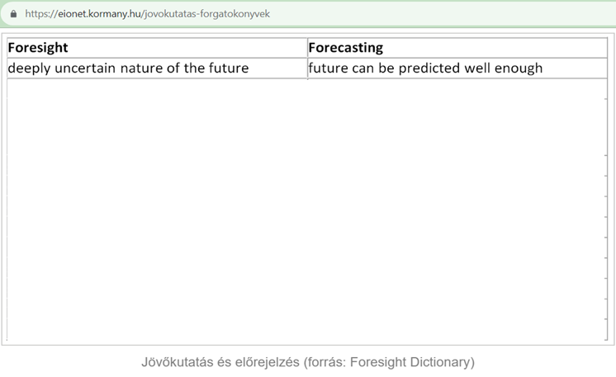
MI-alapú értelmezések II.
A KNUTH-i univerzumba való átlépéshez
nincs különbség előretekintés és előrejelzés között!
A pontossági/jóság skála matematikai stabilitásától függ a mesterséges intelligenciák sikere: amíg két alternatív megoldás közül az utólagosan is JOBBnak vélhető nem választható ki tetszőleges pontossággal előre, addig a robotok sem lesznek képesek tetszőleges sikerességre, az ember érdemi meghaladására…

Slide 8
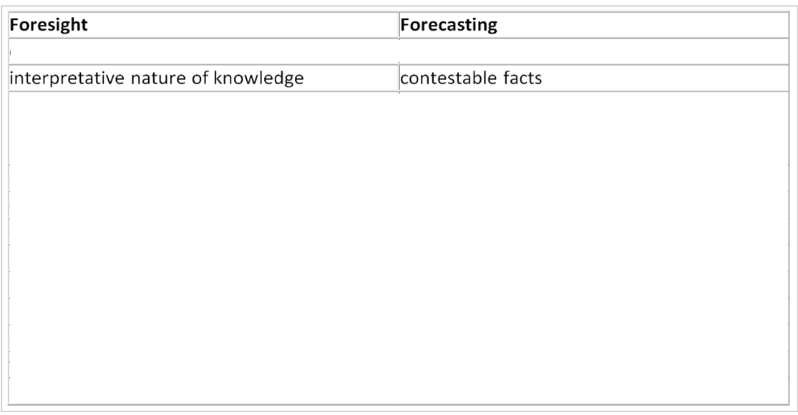
MI-alapú értelmezések III.
Az interpretálhatóság maga a vitathatóság, vagyis a ténynek és már ismert összefüggésnek tűnő puzzle-elemek (tudásrészletek) alapján kellene tudni kirakni a minél inkább konzisztens valóságélményt statikusan és dinamikusan (a múltra visszamenőleg és/vagy a jövőre nézve)…
A tudásreprezentáció mibenléte (pl. szabály, regresszió, lépcsősfüggvény, neurális háló, fuzzy logic, stb.) és az optimalizált tudásreprezentációhoz vezető keresési stratégiák (pl. Solver, genetikus algoritmus, stb.) az MI lényegi építőkövei – a JÓSÁG-fogalom mentén értékelendő operatív lépések szempontjából…

Slide 9
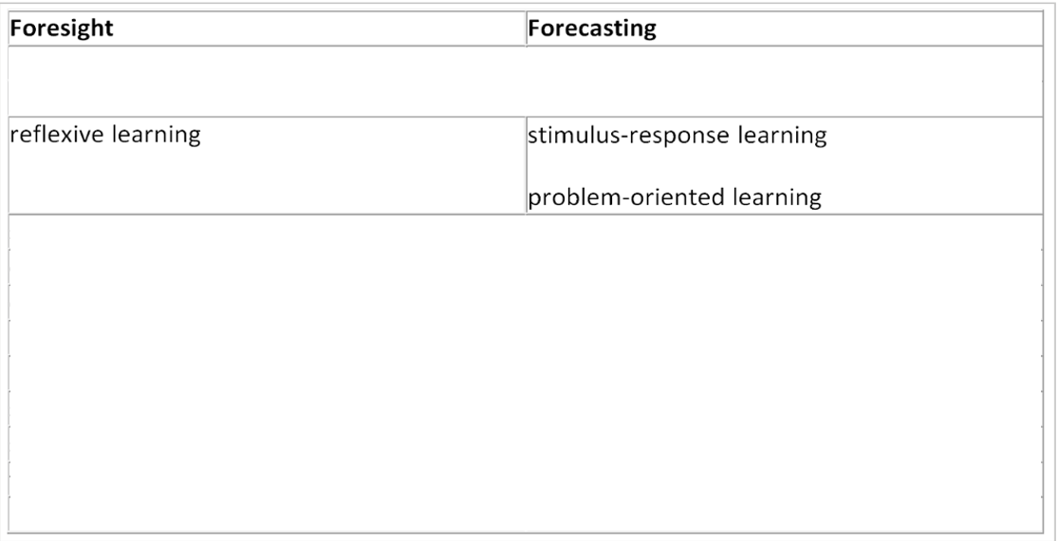
MI-alapú értelmezések IV. Tanulási folyamat is csak egyetlen egy van - kellően távolról vizsgálva a „tanulás”-nak kikiáltott jelenséget: a JÓSÁG skála mentén való minél inkább célirányos haladás = tanulás = tudásreprezentációs tér paramétereinek minél hatásosabb/hatékonyabb optimalizálása, …
MI-alapú értelmezések IV.

Slide 10
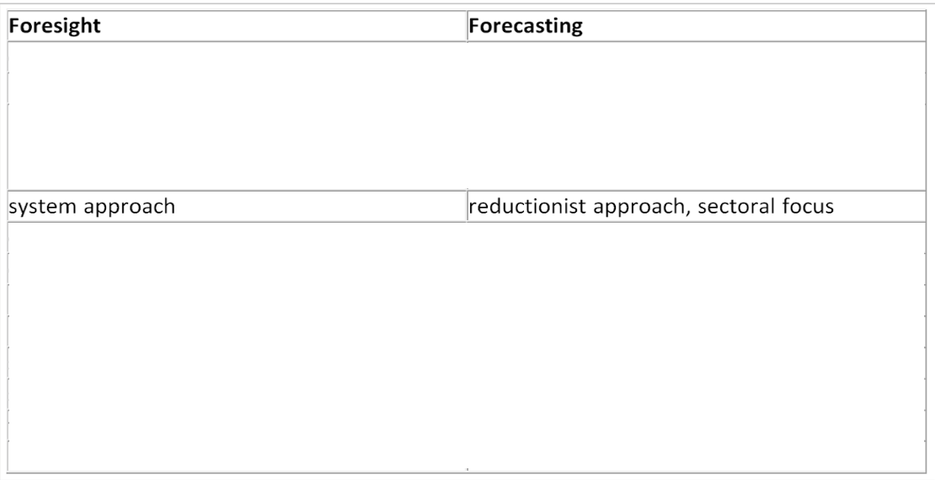
MI-alapú értelmezések IV. A konzisztencia (komplex jóság) skála mentén való mozgás szempontjából minden rendszer-szinten kell, hogy értelmet nyerjen, de a rendszer mibenléte kreatívan értelmezhető…
MI-alapú értelmezések V.

Slide 11
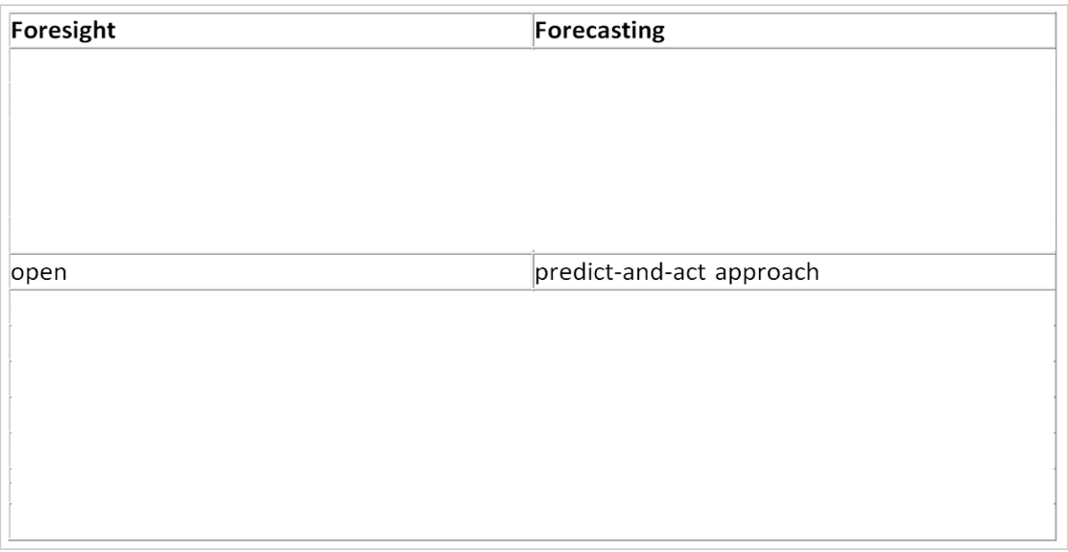
MI-alapú értelmezések IV. A szómágia önleleplező esete, ha két ellentétes célú fogalom még sem egymás ellentéte… A klasszikus predikció (előrejelzés) párhuzamai pl. a buborékmodellek és a jelen-idejű modellek…
MI-alapú értelmezések VI.

Slide 12
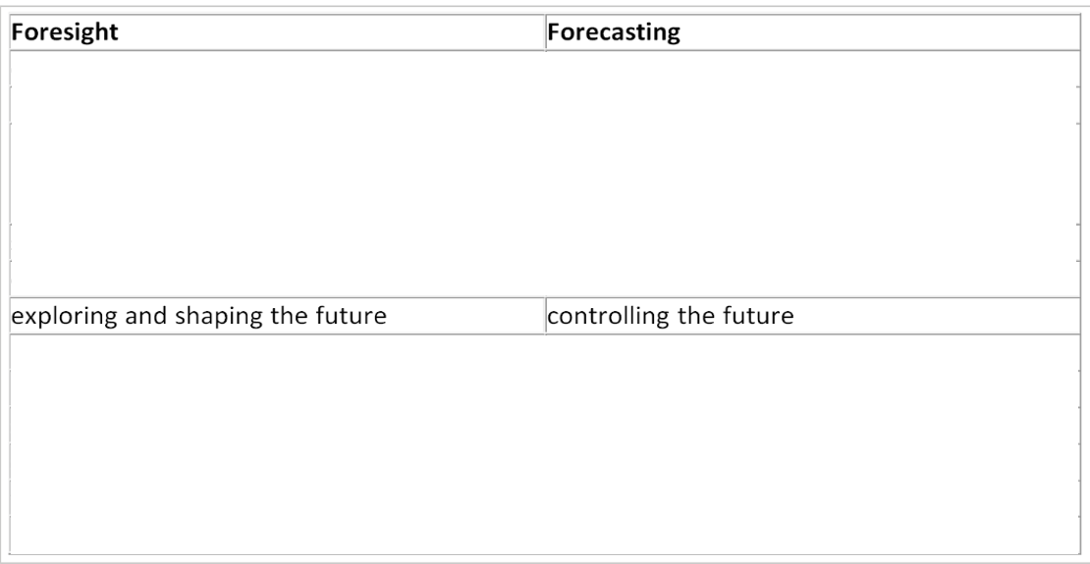
MI-alapú értelmezések IV. A kvantumfizika előtti világban jövő csak egy van – az, ami bekövetkezik (majd): a jövő értelmezése a jeleben a tervezés, a szimuláció, …
MI-alapú értelmezések VII.
A jövő „formálása” pl. annak felismerni tudása, mi az,
ami a potenciális alternatívák közül
valóban be fog tudni következni…
(vö. túsz-tárgyaló lehetséges akciói vs. túszok túlélési esélyei) …

Slide 13
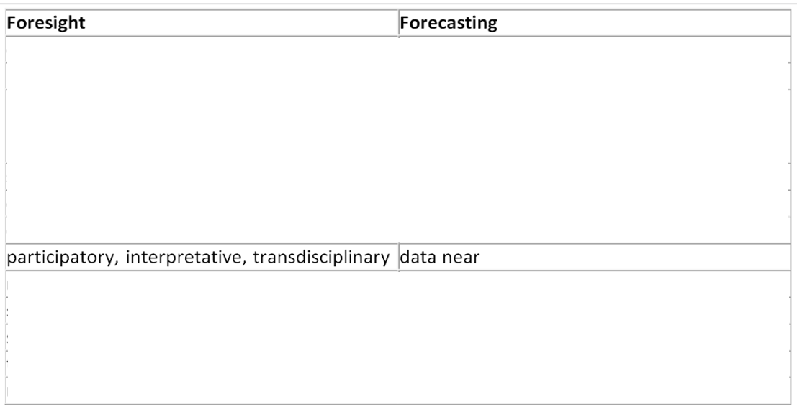
MI-alapú értelmezések IV. A klasszikus adatok és már felismert összefüggések mellett mindennemű egyéb impulzus (emberi érzékelés, vélelem, asszociáció, intuíció) is „adat” (vö. kérdőíves önbevallásos „adatok”, szómágikus interjúk). Mindegy tehát, mi a jövőképekhez vezető út, mert egy jövőkép csak akkor van készen, ha az utólag objektíven visszaellenőrizhető előbb-utóbb… ill. előre nagy valószínűséggel vélelmezhető, hogy két jövőkép közül melyik lesz a pontosabban beváló…
MI-alapú értelmezések VIII.

Slide 14
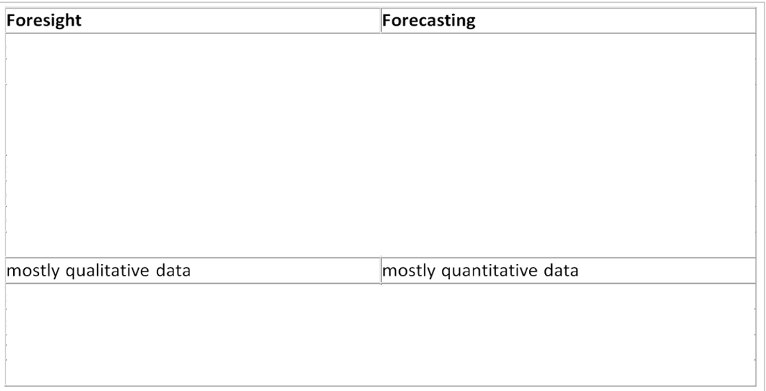
MI-alapú értelmezések IV. Adat az, amit fel lehet dolgozni. Rendszerelméletileg minden mindennel összefügg. A tudásreprezentációból fakadó restrikciók, ill. a tanulás kapcsán alkalmazott megoldáskeresési stratégiák lehetnek a rendelkezésre álló adatokhoz képest részben inkompatibilisek (vö. pl. additív vs. multiplikatív modellek nulla-output-értelmezései)…
MI-alapú értelmezések IX.

Slide 15
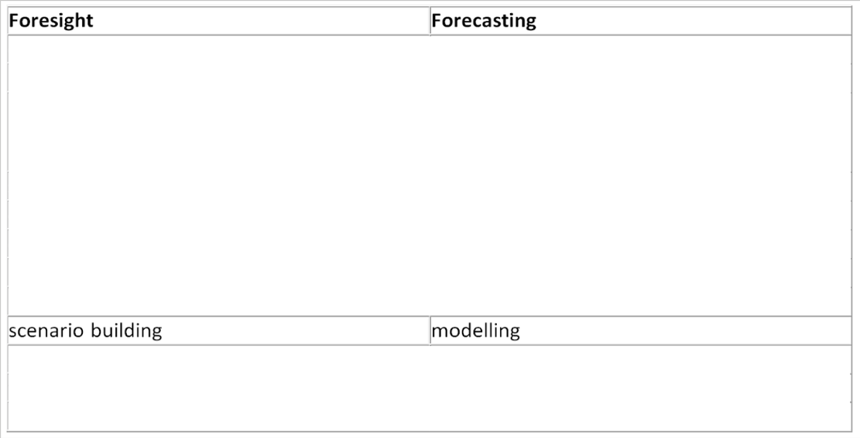
MI-alapú értelmezések IV. Egy-egy modell tekinthető szimulátornak, mely quasi végtelen „scenario” értelmezésére alkalmas. A szcenáriók közötti logikai kapcsolat (vö. konzisztens modellezés) szintje az érdemi MI-kihívás. A konzisztencia-alapú modellezés maga is szcenárió-alapú, azaz pl. modell-láncokból áll…
MI-alapú értelmezések X.

Slide 16
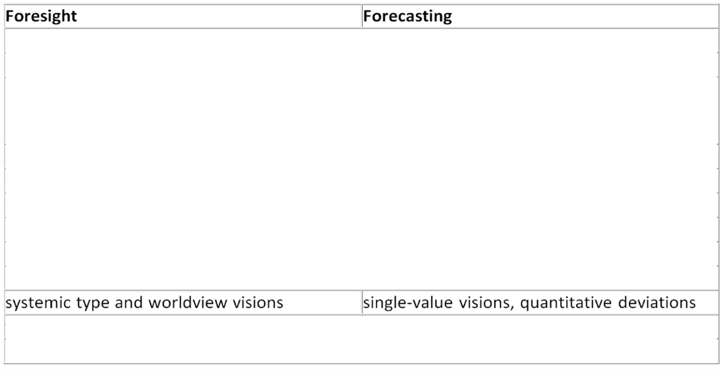
MI-alapú értelmezések IV. A konzisztencia fogalma csak rendszerszintű lehet, s valóban igaz, hogy MI-modellezésnek tekintenek sokan már egy-egy regressziós számítást és/vagy egy véletlenszerű neurális háló próbálkozást is, de a MI-nőségi rendszerértelmezés mindenkor komplex kell, hogy legyen. A klasszikus tesztelés látszólag ismét csak mennyiségi, de a tesztelés nélküli modellezés már konzisztencia-alapú…
MI-alapú értelmezések XI.

Slide 17
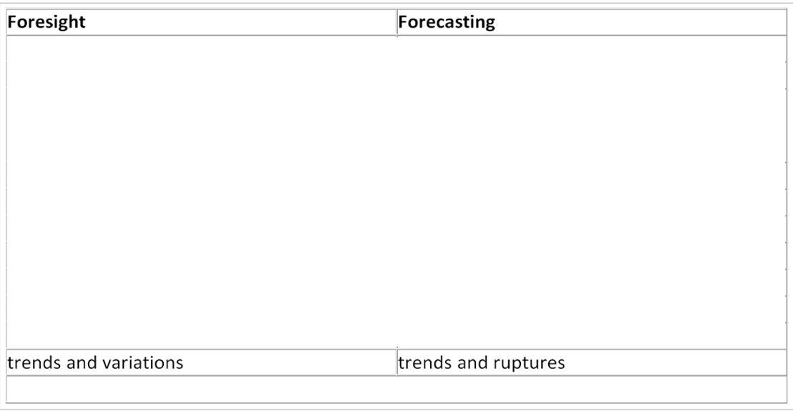
MI-alapú értelmezések IV. A konzisztencia fogalma magában foglalja a statikus és dinamikus (vö. trend-jellegű) rész-eredmény-kapcsolatokat, melyek egy része (pl. érzékenységvizsgálat) variáció-jellegű, más része töredékes (vö. pl. párhuzamos) nézőpontokat feldolgozó, ill. hierarchikus logikai lépéseket tartalmazó…
MI-alapú értelmezések XII.

Slide 18
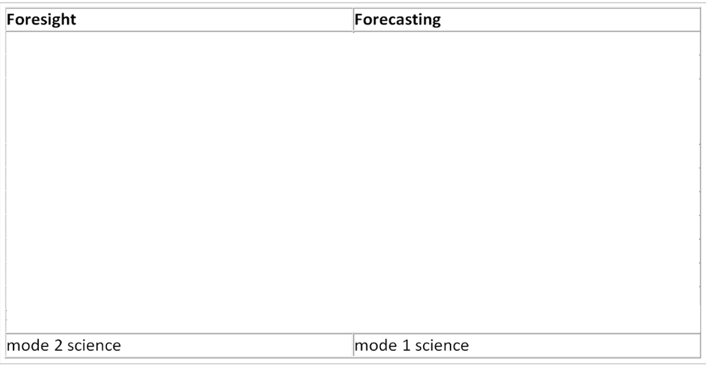
MI-alapú értelmezések IV. Tudomány csak egyféle van, mely minél nagyobb gyakorisággal/valószínűséggel garantálja, hogy az, amit ma gondolunk a világról, holnap is igaz lesz! Más megfogalmazásban: két alternatív modell közül a jobbat kell tudni választani minél többször (mert ez az MI-alapú, hiba-minimalizáló, konzisztencia-maximalizáló tanulás lényege). Ennek a KNUTH-i elvárás (vö. tudomány/tudás az, ami forráskódba átírható) „csak” egy technokrata/operacionalista újra-fogalmazása: vö. https://en.wikipedia.org/wiki/Knowledge_production_modes https://de.wikipedia.org/wiki/Mode_2
MI-alapú értelmezések XIII.

Slide 19
Vita / Következmények / Jövőkép
Nincsenek párhuzamos tudományos világok!
A tudományosság a minőségbiztosításban rejlik!
A jövőkutatás minőségbiztosítása nem lehet statikus (vö. idő-modellezés)…
A minőség technokrata/operacioalizált oldalról a KNUTH-i elv maga, mely elsődlegesen a szómágia hatástalansági/hatékonytalansági kockázatai ellen véd.
A gépi tanulás és egy az MI lényege a modell-JÓSÁG fogalmának matematikai/filozófiai finomhangolása…
A GPS (general problem solving) kihívása mögött a konzisztencia fogalmának szinte napról-napra történő KNUTH-i alapokon álló értelmezés-dinamikája áll!

Slide 20
Köszönöm a figyelmet! Email: pitlik@my-x.hu Részletek: https://miau.my-x.hu/miau/303/futurology_physics_time.docx https://miau.my-x.hu/miau2009/index.php3?x=e0&string=Id%C5%91-modellek https://miau.my-x.hu/miau/306/20231121.pptx

Slide 21
